Slide 1
Futten i fara
Ett projekt i Numeriska metoder

Slide 2
Agenda
Uppgiftsbeskrivning
Metoder
Felskattning
Resultat
Möjliga förbättringar

Slide 3
Uppgiftsbeskrivning
Rymdskepp som inte har tillräcklig motorkraft att ta sig ur jordens gravitation.
Systemets beteende ges av Newton rörelseekvationer.
Problem som ska lösas:
Lös rörelseekvationer, testa för olika starthöjder H.
Hitta kritiskt H där Futten precis passerar jorden. Ange r, theta, t och hastighet vid passering.
Beräkna banlängd till passering.
Utvidgning:
Hitta kritiskt H samt v_pass för olika startvinklar.

Slide 4
Metoder
Sammanfattning:
Runge Kutta 4
Kvadratisk interpolation
Hermite-interpolation
Sekantmetoden
Banlängd

Slide 5



Metoder
Definierar vinklar och längder för systemet.
H
|r|

Slide 6
Metoder
Runge Kutta 4
Löser system av första ordningens differentialekvationer.
Teoretisk noggrannhet 4.
Ger r, r_prick, theta och theta_prick samt t för hela banan.
Bryter när r_prick blir positiv.

Slide 7
Metoder
Kvadratisk interpolation
För t och theta_prick.
Interpolerar fram ett 2a grads polynom mha minsta kvadratmetoden och använder MATLAB-roots.
Interpolerar över sista 10 punkter.

Slide 8
Metoder
Hermite-interpolation
För r och theta.
Tredjegradsinterpolation.
Noggrannhet 2.
Använder både läge och tidsderivata för interpolering.

Slide 9
Metoder
Sekantmetoden
Hittar rötter till ekvationer.
Teoretisk konvergensordning 1.6
Används för att hitta kritiskt H genom ekvationen r_pass(H)-1=0

Slide 10
Felskattning
Fel från metoder summeras.
RK4: Fel = |r(H;h)-r(H;2h)|
Interpolering: Fel uppskattas ur plottning.
Sekantmetoden: Tillåtet fel anges.
Banlängd: Fel = |BL(RK4;h)-BL(RK4;2h)|

Slide 11
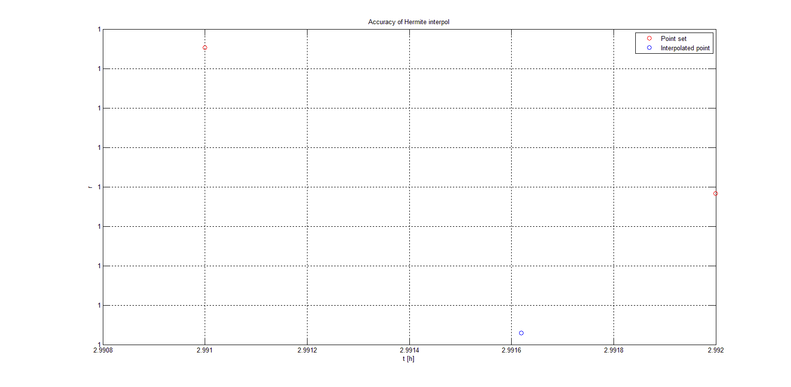
Felskattning
Hermite-interpolering, bedömer rimligt fel från plot.

Slide 12
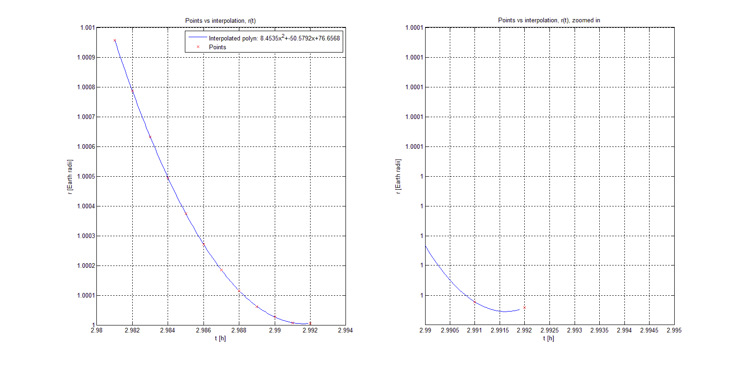
Felskattning
Kvadratisk interpolering, bedömer rimligt fel från plot.

Slide 13
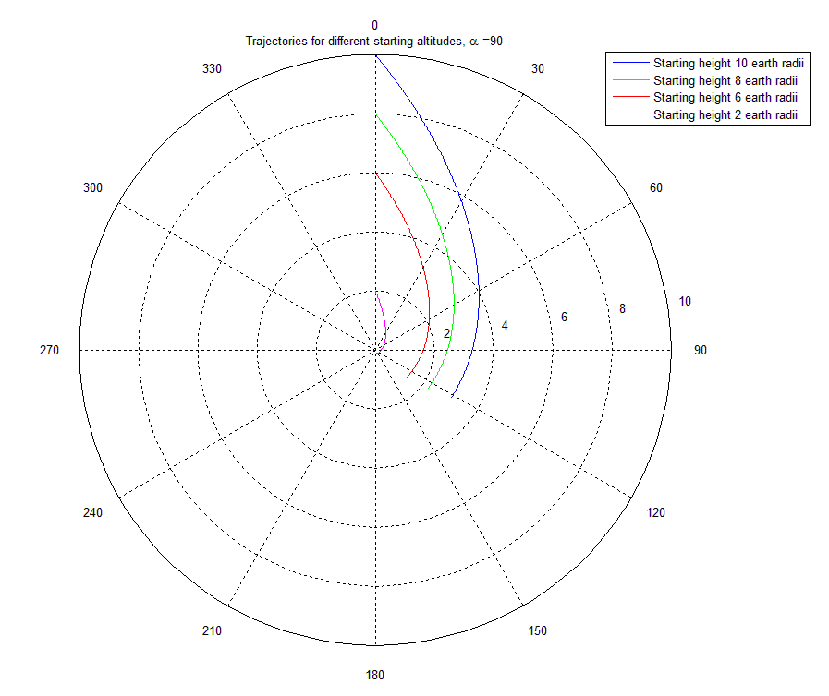
Resultat
Futtens bana för olika starthöjder H

Slide 14

Resultat
Passeringsvärden för olika starthöjder.
Fel_r = 0.01, Fel_fi = 0.02, Fel_t = 0.02

Slide 15
Resultat
Kritiskt H
Passage vid jordytan vid starthöjd H 4.904±0.02
Hastigheten vid passage vid kritisk H, v_pass=6.081± 0.002[Jordradier/timme]≈36 000 km/h

Slide 16
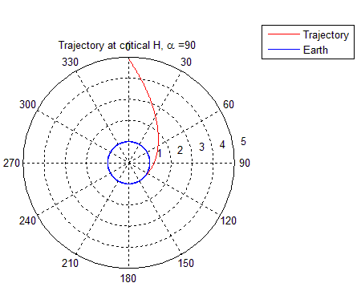
Resultat
Bankurva vid H kritisk

Slide 17
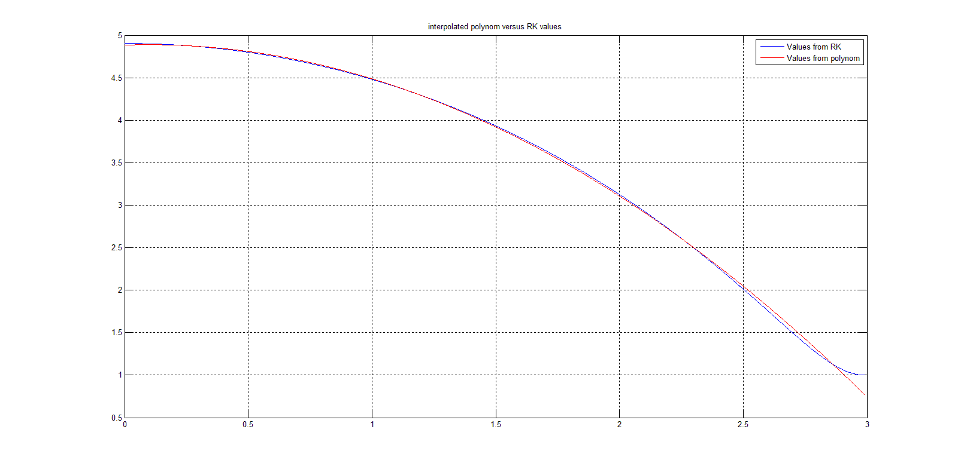
Resultat
Bana vid kritisk H, kartesiska koordinater. Banlängd = 5.17±0.04

Slide 18
Resultat
Beräkna kritisk höjd H* för olika vinklar :
Α [degreee] | H [earth radii] | v_pass [rad/h]
70 | 4.43 ± 0.01 | 5.92±0.02
80 | 4.58 ± 0.01 | 6.00±0.02
90 | 4.90 ± 0.01 | 6.08±0.02
100 | 5.43 ± 0.01 | 6.15±0.02
110 | 6.27 ± 0.01 | 6.22±0.02
120 | 7.59 ± 0.01 | 6.25±0.02
130 | 9.78 ± 0.01 | 6.28±0.02

Slide 19
Möjliga förbättringar
RK4 sätter gräns för noggrannhet. Algoritm kan förbättras, just nu är noggrannhet = 2.
Felskattning kan förbättras.

